Slide 1
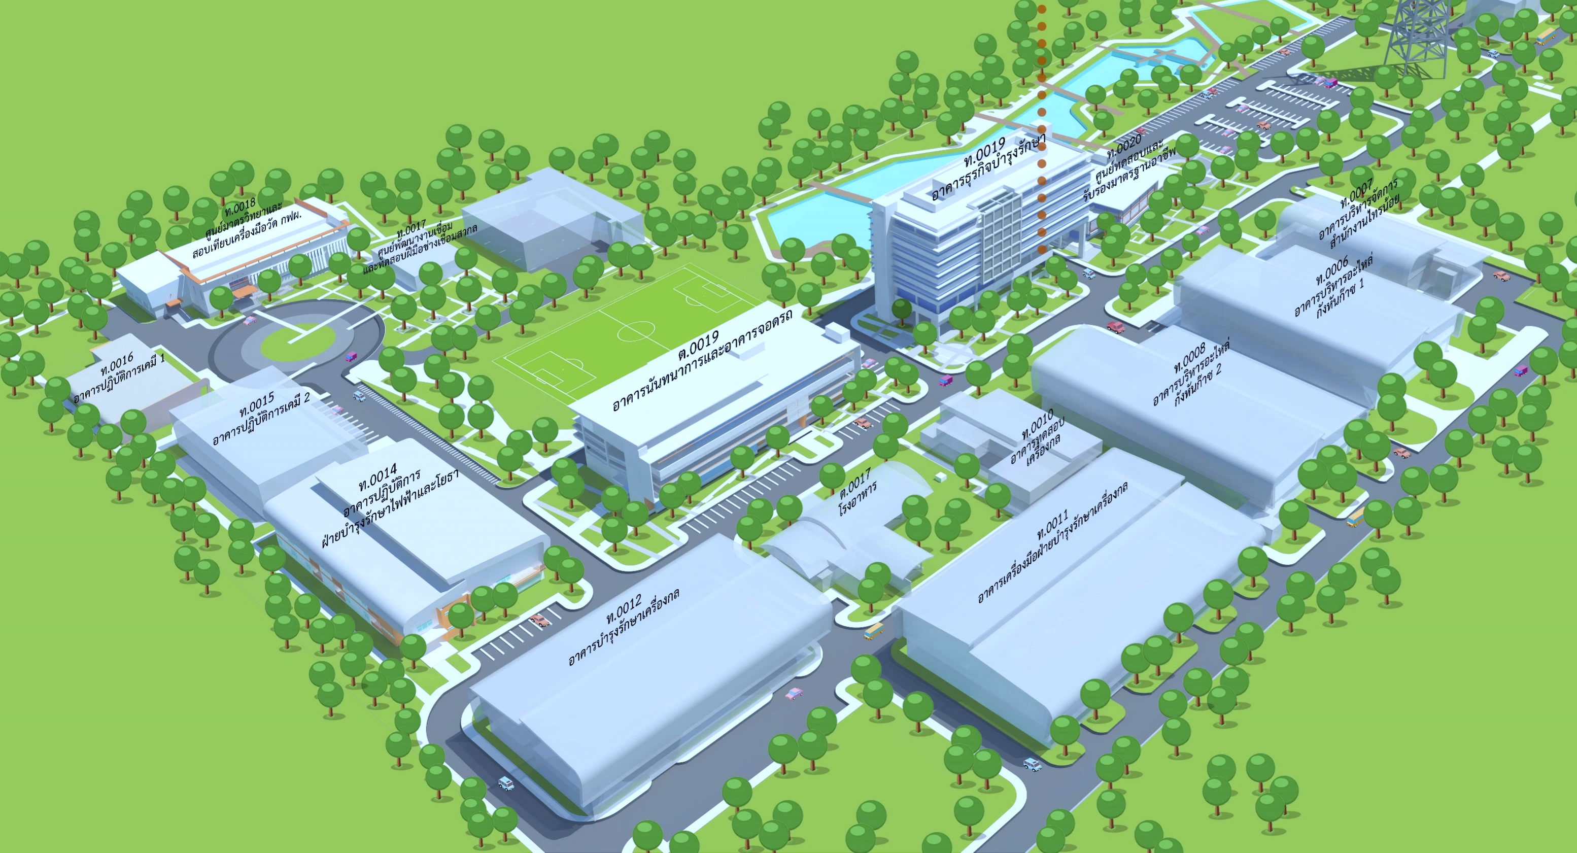
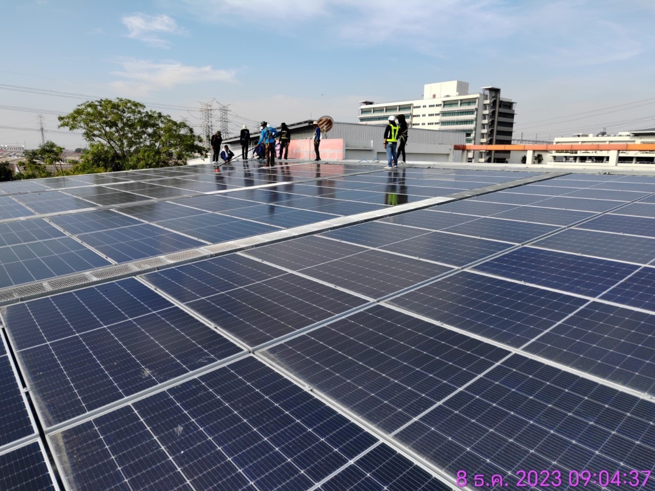
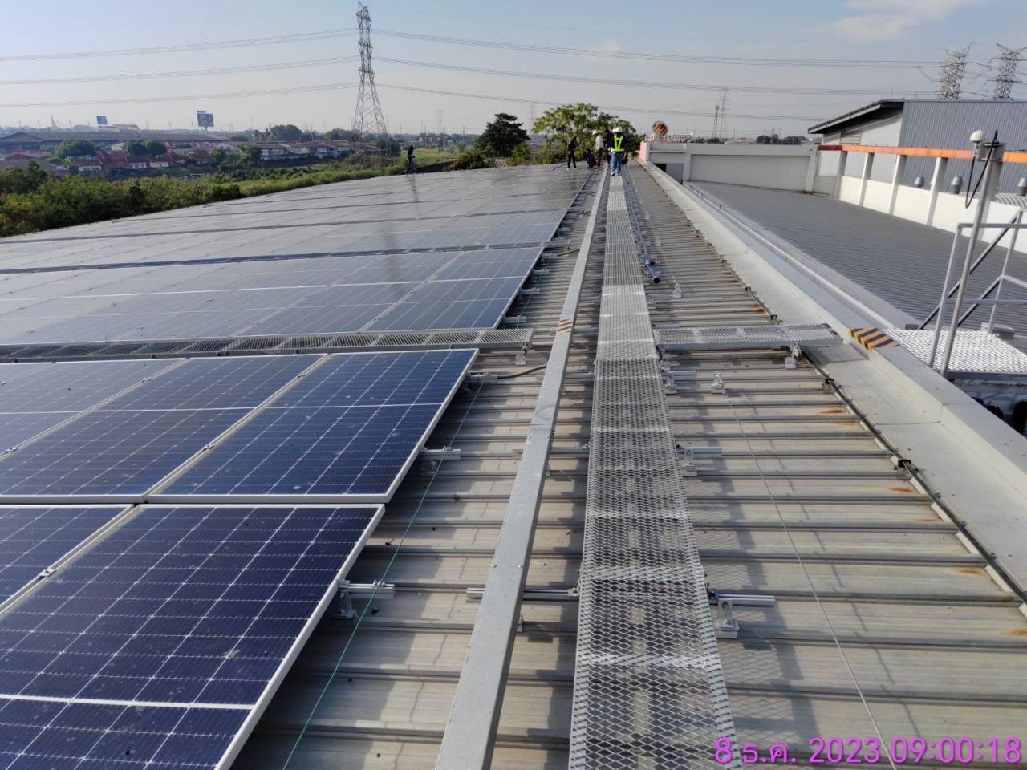
กฟผ.สำนักงานไทรน้อยมีงานบำรุงรักษา Solar Cell ของอาคาร ท.0007 ท.0011 ท.0018 ท.0020
ณ กฟผ. สำนักงานไทรน้อย ดำเนินการโดยบริษัท ราช กรุ๊ป จำกัด
โดยเริ่มดำเนินการ ตั้งแต่วันที่ 2-4 ธันวาคม 2567
ซึ่งอาจกระทบกับการใช้พื้นที่ จึงของดจอดรถบริเวณข้างอาคาร ท.0011 ในวันดังกล่าว
เพื่อป้องกันไม่ให้น้ำจากการล้างแผง Solar Cell ไหลลงมาโดนรถยนต์
จึงขออภัยในความไม่สะดวกมา ณ ที่นี้
แผนกบำรุงรักษาอาคารและบริเวณ กองบริหาร สนง.ไทรน้อย โทร.721-6919

